Slide 1
РЕАЛИЗАЦИЯ ТРЕБОВАНИЙ ЗАКОНОДАТЕЛЬСТВА О ПРОТИВОДЕЙСТВИИ КОРРУПЦИИ НА ПРИМЕРЕ ГОСУДАРСТВЕННОГО УЧРЕЖДЕНИЯ – КУЗБАССКОГО РЕГИОНАЛЬНОГО ОТДЕЛЕНИЯ ФОНДА СОЦИАЛЬНОГО СТРАХОВАНИЯ РФ
ФОНД СОЦИАЛЬНОГО СТРАХОВАНИЯ РОССИЙСКОЙ ФЕДЕРАЦИИ
ДОКЛАДЧИК:
БАБИЧУК ЛЮДМИЛА ДМИТРИЕВНА,
УПРАВЛЯЮЩИЙ ГУ-КУЗБАССКИМ РО ФОНДА СОЦИАЛЬНОГО СТРАХОВАНИЯ РФ
КЕМЕРОВО
2018
Notes:
Уважаемые коллеги! Представляю вашему вниманию доклад на тему «Реализация требований законодательства о противодействии коррупции на примере Кузбасского регионального отделения Фонда социального страхования Российской Федерации» (15 секунд).

Slide 2
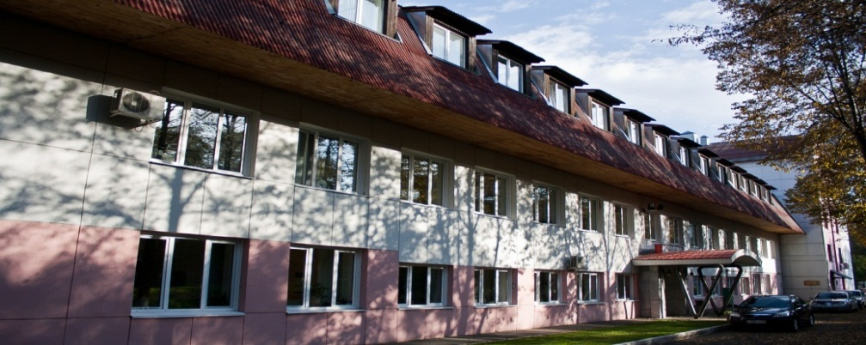
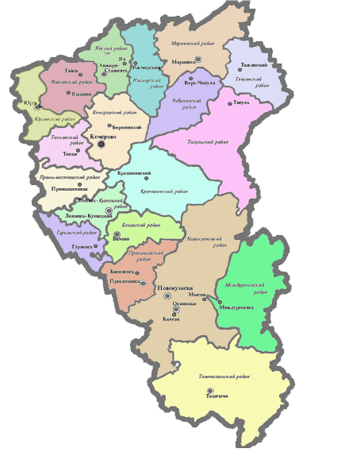
ГУ - КУЗБАССКОЕ РЕГИОНАЛЬНОЕ ОТДЕЛЕНИЕ
ФОНДА СОЦИАЛЬНОГО СТРАХОВАНИЯ РФ
14 филиалов
около 700 работников
около 500 работников, включенных в Перечень должностей, при замещении которых представляются Сведения
Notes:
Кузбасское региональное отделение Фонда социального страхования Российской Федерации было создано 1 декабря 1991 года Постановлением президиума Федерации профсоюзных организаций Кузбасса. В настоящее время в его структуру входят 14 филиалов, расположенных в г. Кемерово и Кемеровской области. Коллектив Кузбасского регионального отделения сегодня – это около 700 человек, из которых около 500 включены в Перечень должностей, при замещении которых работники обязаны представлять сведения о доходах, расходах, об имуществе и обязательствах имущественного характера (35 секунд)

Slide 3
ВЫПОЛНЕНИЕ РАБОТНИКАМИ ТРЕБОВАНИЙ ЗАКОНОДАТЕЛЬСТВА ПО ПРОТИВОДЕЙСТВИЮ КОРРУПЦИИ И ОБЕСПЕЧЕНИЕ ИХ ВЫПОЛНЕНИЯ
Проведение информационно-разъяснительной работы по соблюдению работниками ограничений, запретов и требований по противодействию коррупции, в том числе негативного отношения к дарению/получению подарков
в связи с должностным положением
Обеспечение своевременного представления работниками полных и достоверных сведений о доходах, расходах, об имуществе и обязательствах имущественного характера
Анализ представленных сведений о доходах, расходах, об имуществе
и обязательствах имущественного характера
Проведение проверок достоверности и полноты сведений
о доходах, расходах, об имуществе и обязательствах имущественного характера
Принятие мер для исключения
любой возможности возникновения конфликта интересов
Notes:
Активная работа по реализации требований законодательства в целях противодействия коррупции в исполнительных органах Фонда началась в 2013 году. С этой целью проводятся следующие мероприятия:
Конечно, в первую очередь это Информационно-разъяснительная работа по соблюдению работниками ограничений, запретов и требований по противодействию коррупции:
Регулярно проводятся выездные обучающие семинары, практически персонально с каждым беседы с работниками о необходимости руководства в работе Кодексом этики и служебного поведения, в том числе негативного отношения к дарению/получению подарков в связи с должностным положением;
В каждом филиале оформлены стенды по противодействию коррупции;
Ведется специальный раздел на официальном сайте, где в открытом доступе размещены Сведения о доходах, расходах, об имуществе и обязательствах имущественного характера работников, а также информация по результатам заседания Комиссии по соблюдению требований к служебному поведению и урегулированию конфликта интересов.
С целью обеспечения своевременного представления работниками полных и достоверных Сведений в первую очередь заблаговременно утверждается график представления Сведений и их выездной предварительной проверки.
Затем проводится анализ представленных Сведений. По итогам декларационной кампании 2018 года представлено около 1200 Справок. Анализ включает в себя поэтапную проверку представленных Сведений: первичную, то есть визуальную проверку и оценку правильности оформления и полноты заполнения Справок, и вторичную – анализ логических связей внутри Справки.
Далее при наличии оснований проводятся проверки достоверности и полноты Сведений. В период с 2014 по 2018 годы проведено 225 проверок, что составляет 75% от всех проведенных проверок.
Принятие мер для исключения любой возможности возникновения конфликта интересов. Начиная с 2014 года работниками было представлено работодателю 75 уведомлений, по которым были проведены проверки, что составляет 25% от всех проведенных проверок (2 минуты 10 секунд).

Slide 4
ПРИМЕРЫ СИТУАЦИЙ, СВЯЗАННЫХ С ВОЗМОЖНОСТЬЮ ВОЗНИКНОВЕНИЯ КОНФЛИКТА ИНТЕРЕСОВ
Совместная работа близких родственников или свойственников при непосредственной подчиненности или подконтрольности одного из них другому
Владение ценными бумагами (долями участия, паями в уставных (складочных) капиталах организаций)
Личная заинтересованность при выполнении трудовых функций
Осуществление
иной оплачиваемой деятельности
Осуществление
трудовой функции в отношении близкого родственника
или свойственника
Notes:
На практике работникам определить возможность возникновения конфликта интересов бывает часто затруднительно. При принятии мер по предотвращению или урегулированию конфликта интересов работникам важно понимать, что конфликт интересов – это не только состоявшийся факт, когда получение каких-либо выгод повлияло на надлежащее, объективное и беспристрастное исполнение работником должностных обязанностей, но и ситуация когда имеется только такая возможность.
Можно выделить несколько типов ситуаций, связанных с возможностью возникновения конфликта интересов:
Самый очевидный пример, это, конечно, совместная работа близких родственников или свойственников при непосредственной подчиненности или подконтрольности одного из них другому. В 2015-2016 годах в нашей организации была проведена большая работа по рассмотрению совместной работы родственников. 10% работников состояли в родственных отношениях, большинство из которых работали продолжительное время, считались квалифицированными специалистами и были на хорошем счету. Поэтому перед нами тогда стояла сложная задача – выявить конфликт интересов или возможность его возникновения и принять все возможные меры, сохранив наши кадры, не нарушая при этом законодательство. Рассмотрено 59 уведомлений от работников, состоящих в отношениях родства или свойства. В 11 случаях наличие родственных связей могло привести к возникновению конфликта интересов, поэтому были приняты меры по его урегулированию.
Ситуацией, связанной с возможностью возникновения конфликта интересов, также является владение ценными бумагами. В 2016 году была проведена работа по передаче работниками прав на ценные бумаги. Ценными бумагами владело 26 работников. В результате половина работников осуществили процедуру отчуждения ценных бумаг, 47% работников представили документы, подтверждающие ликвидацию организаций, выпустивших ценные бумаги, 3% - передали ценные бумаги в доверительное управление.
И, наконец, личная заинтересованность при выполнении трудовых функций, которую, в свою очередь, можно подразделить на два вида:
Первый, это осуществление иной оплачиваемой деятельности,
В период с 2013 по 2016 годы были рассмотрены 13 уведомлений работников, желающих выполнять работу по совместительству или по договору гражданско-правового характера в сторонних организациях. Комиссия пришла к выводу, что в процессе выполнения иной оплачиваемой деятельности отсутствует личная заинтересованность, которая может привести к возникновению конфликта интересов.
И второй - осуществление трудовой функции в отношении близкого родственника или свойственника.
В 2017-2018 годах были рассмотрены 38 уведомлений работников. Комиссия установила, что личная заинтересованность может привести к конфликту интересов в 70% случаев, поэтому были приняты меры по его урегулированию, а именно: исключено выполнение трудовых функций в отношении родственников или свойственников, а также выполнение контрольной функции в период отсутствия руководителей (3 минуты).

Slide 5
ЛИЧНАЯ ЗАИНТЕРЕСОВАННОСТЬ
ПРИ ВЫПОЛНЕНИИ ТРУДОВЫХ ФУНКЦИЙ В ОТНОШЕНИИ СУПРУГА
СУПРУГ ДИРЕКТОРА ФИЛИАЛА –
УЧРЕДИТЕЛЬ И ДИРЕКТОР КОММЕРЧЕСКОЙ ОРГАНИЗАЦИИ
ВЫВОДЫ КОМИССИИ:
1. Личная заинтересованность
может привести к
конфликту интересов.
2. Меры по урегулированию –
передать страхователя по
территориальной
принадлежности в другой филиал .
РЕШЕНИЕ РУКОВОДИТЕЛЯ:
Работник не соблюдал требования
об урегулировании конфликта интересов,
применить меру дисциплинарного взыскания
КОММЕРЧЕСКАЯ ОРГАНИЗАЦИЯ –
СТРАХОВАТЕЛЬ ФИЛИАЛА
ОСУЩЕСТВЛЯЕТ КОММЕРЧЕСКУЮ ДЕЯТЕЛЬНОСТЬ НА ТЕРРИТОРИИ КРАСНОДАРСКОГО КРАЯ
Notes:
К сложному вопросу, касающемуся возникновения личной заинтересованности при выполнении трудовых функций, можно отнести рассмотрение уведомления директора филиала о состоящей на учете в филиале в качестве страхователя организации, осуществляющей коммерческую деятельность на территории Краснодарского края, учредителем и директором которой является её супруг. По мнению директора филиала, при выполнении трудовых функций отсутствует её личная заинтересованность, так как ею не принимались решения, которые привели или могли бы привести к материальной, моральной или имущественной выгоде её супруга в ущерб интересов Фонда.
Комиссия признала доводы директора филиала несостоятельными и рекомендовала в качестве меры по урегулированию конфликта интересов передать страхователя по территориальной принадлежности в другой филиал. Кроме этого, Комиссией установлен факт несвоевременного представления уведомления, к директору филиала было применено дисциплинарное взыскание в виде выговора (60 секунд).

Slide 6
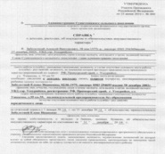
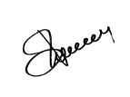
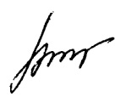
ЛИЧНАЯ ЗАИНТЕРЕСОВАННОСТЬ
РАБОТНИКА В СВЯЗИ С УЧАСТИЕМ В КОММЕРЧЕСКОЙ ОРГАНИЗАЦИИ
ПРЕТЕНДЕНТ НА ДОЛЖНОСТЬ –
УЧРЕДИТЕЛЬ КОММЕРЧЕСКОЙ ОРГАНИЗАЦИИ
ВЫВОДЫ:
1. При трудоустройстве работником представлены недостоверные сведения.
2. Обязанность работника по уведомлению о возникновении личной заинтересованности не выполнена.
РЕШЕНИЕ РУКОВОДИТЕЛЯ:
Работник уволен по соглашению сторон
ПРИ ТРУДОУСТРОЙСТВЕ ИНФОРМАЦИЯ В СВЕДЕНИЯХ О ДОХОДАХ НЕ УКАЗАНА
КОММЕРЧЕСКАЯ ОРГАНИЗАЦИЯ –
СТРАХОВАТЕЛЬ ФИЛИАЛА
ТРУДОВЫЕ ФУНКЦИИ РАБОТНИКА СВЯЗАНЫ С ОСУЩЕСТВЛЕНИЕМ КОНТРОЛЯ В ОТНОШЕНИИ ДАННОЙ ОРГАНИЗАЦИИ
В РАМКАХ ДЕКЛАРАЦИОННОЙ КАМПАНИИ ИНФОРМАЦИЯ В СВЕДЕНИЯХ О ДОХОДАХ УКАЗАНА
Notes:
Рассмотрим еще один пример возникшего конфликта интересов в нашей организации, связанный с участием работника в уставном капитале коммерческой организации.
В ходе декларационной кампании в процессе анализа Сведений выявлено, что работник является учредителем коммерческой организации, состоящей на учете в филиале. В отношении работника была проведена проверка, по результатам которой установлено, что при трудоустройстве им представлены недостоверные сведения, а именно не указана информация об участии в коммерческой организации. Кроме того установлено, что работник выполнял трудовые функции в отношении собственной организации и не уведомил работодателя.
Таким образом, работником допущены 2 дисциплинарных проступка: представление недостоверных Сведений при приеме на работу и неисполнение обязанности по уведомлению работодателя о возникновении личной заинтересованности при исполнении должностных обязанностей, которая привела в результате к конфликту интересов.
Трудовые отношения с работником были прекращены по соглашению сторон (1 минута).

Slide 7
НЕПРЕДСТАВЛЕНИЕ РАБОТНИКОМ СВЕДЕНИЙ СУПРУГА
КАССАЦИОННАЯ ИНСТАНЦИЯ ВЕРХОВНОГО СУДА РФ
СУД РЕШИЛ:
Работник обязан соблюдать действующее законодательство РФ по противодействию коррупции.
Подтвердил обязанность Работника ежегодно представлять Сведения о доходах и имуществе супруга.
Работник привлечен к дисциплинарной ответственности правомерно.
КАССАЦИОННАЯ ИНСТАНЦИЯ КЕМЕРОВСКОГО ОБЛАСТНОГО СУДА
АПЕЛЛЯЦИОННАЯ ИНСТАНЦИЯ КЕМЕРОВСКОГО ОБЛАСТНОГО СУДА
СУД ПЕРВОЙ ИНСТАНЦИИ (РАЙОННЫЙ)
Notes:
Комиссия по соблюдению требований к служебному поведению и урегулированию конфликта интересов в нашей организации стала эффективным инструментом при осуществлении профилактики коррупционных правонарушений. С 2013 года проведено 30 Заседаний Комиссии, на которых рассмотрены 165 разных вопросов.
Одним из самых сложных вопросов, рассматриваемых на Комиссии, был случай отказа работника представлять Сведения супруга в связи с раздельными проживанием и ведением хозяйства, а также в связи с противоречием нормативных документов Фонда законодательству РФ по противодействию коррупции. Решением Комиссии определено, что причина непредставления работником Сведений супруга является неуважительной. В установленные Комиссией сроки Сведения не были представлены, к работнику было применено дисциплинарное взыскание, которое он обжаловал в судебном порядке.
Суд первой инстанции проанализировал доводы работника и признал их несостоятельными. Суд подтвердил, что работник включен в Перечень должностей, нормативные документы Фонда по противодействию коррупции соответствует законодательству, работник обязан ежегодно представлять Сведения супруга. Работник был привлечен работодателем к дисциплинарной ответственности правомерно.
Решение суда первой инстанции было обжаловано в апелляционном и кассационном порядке, до Верховного суда Российской Федерации. Правомерность выводов суда первой инстанции в части обязанности представления работником сведений Супруга была подтверждена (1 минута 15 секунд).

Slide 8
БЛАГОДАРИМ ЗА ВНИМАНИЕ!
Notes:
Весь комплекс проводимых в организации мероприятий, а также обеспечение соблюдения работниками Кодекса этики и служебного поведения, способствуют формированию у работников отрицательного отношения к коррупции и осознанию неотвратимости наказания.
Аналогичная работа по профилактике коррупционных правонарушений под руководством Центрального аппарата Фонда социального страхования РФ проводится во всех исполнительных органах Фонда.
На этом завершаю свое выступление. Благодарю за внимание (40 секунд).

